Slide 1

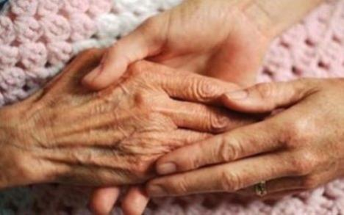
Волонтёрское движение
«Милосердие»

Slide 2
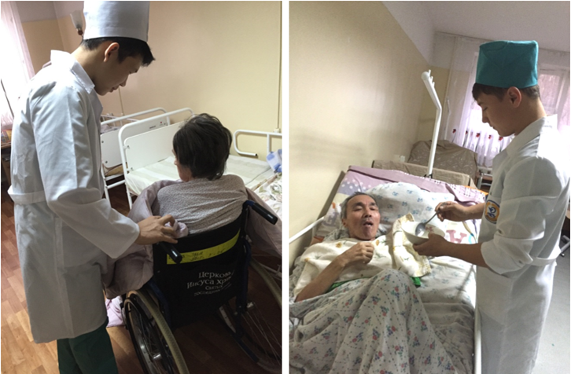
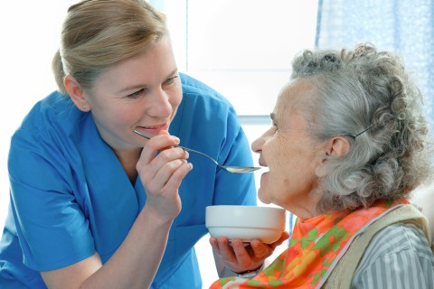
Цель проекта:
Помощь медицинскому персоналу медицинских организаций г. Иваново и области в уходе за маломобильными и тяжёлыми пациентами, находящимися на стационарном лечении, силами студентов Ивановского медицинского колледжа (ИМК)

Slide 3
Задачи проекта
Обеспечение непрерывного ухода за маломобильными пациентами, находящиеся на стационарном лечении в ЛПУ
Укрепление сотрудничества студентов ИМК со специалистами практического здравоохранения
Совершенствование навыков ухода за маломобильными пациентами студентами ИМК
Возрождение традиций милосердия и сострадания в студенческом сообществе ИМК

Slide 4
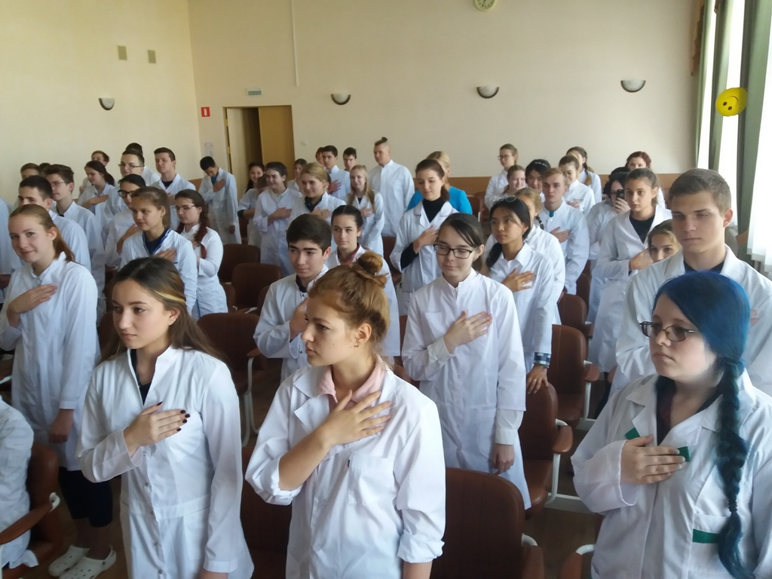
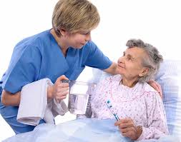
Милосердие
самый молодой Проект волонтерских движений ИМК, стартовал в январе 2018 года

Slide 5

Участники Проекта, студенты ИМК получившие свидетельство
«Младшая медицинская сестра по уходу за больными»

Slide 6
Волонтеры
Проекта «Милосердие»,
осуществляют свою деятельность на основании письменного обращения руководителя ЛПУ или руководителя сестринской службы ЛПУ в адрес администрации ИМК.

Slide 7

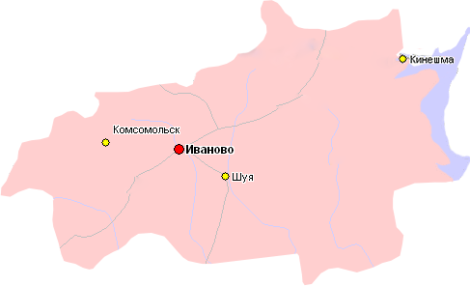
Реализация Проекта
ОБУЗ «Ивановская областная клиническая больница»
ОБУЗ ООД»
ОБУЗ «Шуйская центральная районная больница»

Slide 8

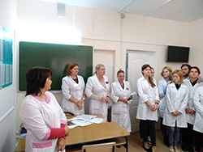
Участники Проекта «Милосердие»
всегда могут обратится за помощью и советом к преподавателям колледжа, а также и к наставникам – опытным медицинским сестрам ЛПУ

